Slide 1
Hagyományos Látás
Dr. Szemenyei Márton
BME VIK IIT

Slide 2
GOFAI vs ML
ML
Nagyszerű eredmények
Mindent (is) megoldó algoritmusok
Kiszámíthatatlan
Logikai nehézségek
GOFAI
Megmagyarázható, garantálható
Logika, „Sanity Check”
Performanciában elmarad

Slide 3
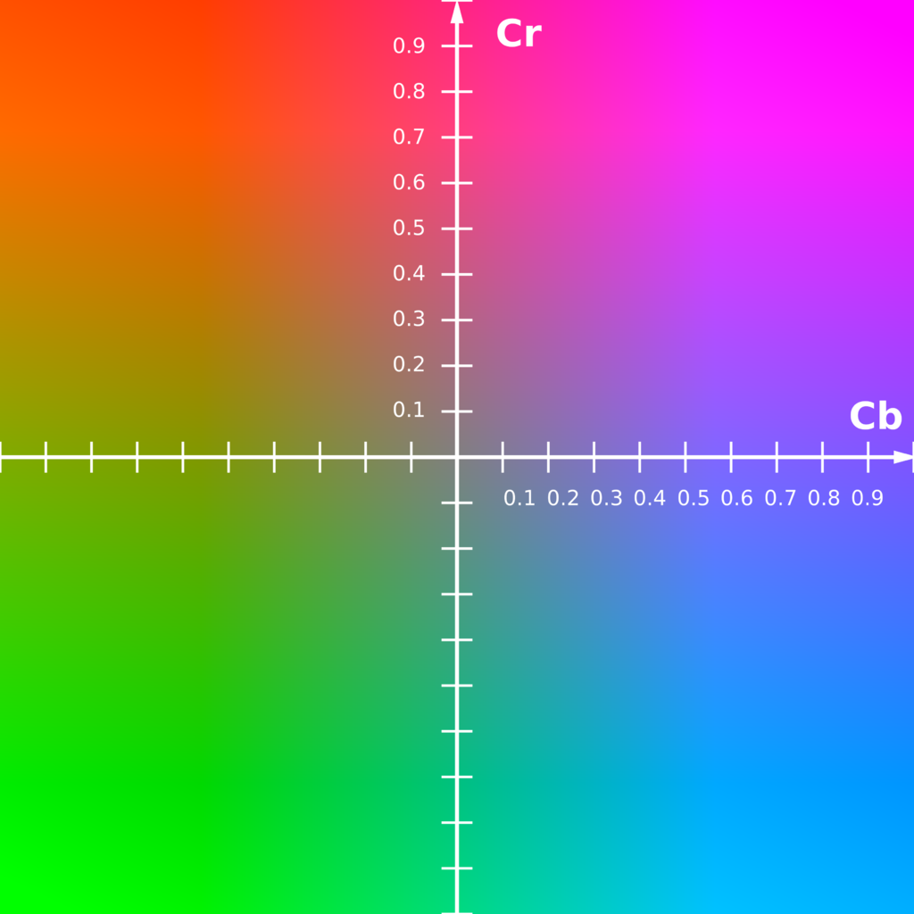
Színterek
RGB a default
Problémák
YCbCr
YUV kamerából natív

Slide 4
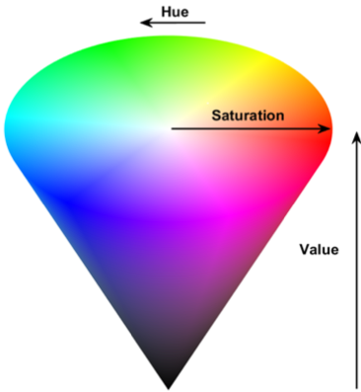
Színterek
HSV/HIS/HSL
Intuitív
Hasznos?
Hagyományosban igen
NN úgyis megtanul valami hasonlót
Tehermentesítésre jó

Slide 5
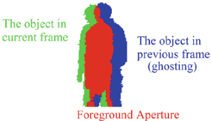
Mozgás: Gaussian Background
Mozgás:
Különbségkép + Thresholding
Változó háttér
Szellemkép
Gausszi háttérmodell
Exp átlagolás

Slide 6
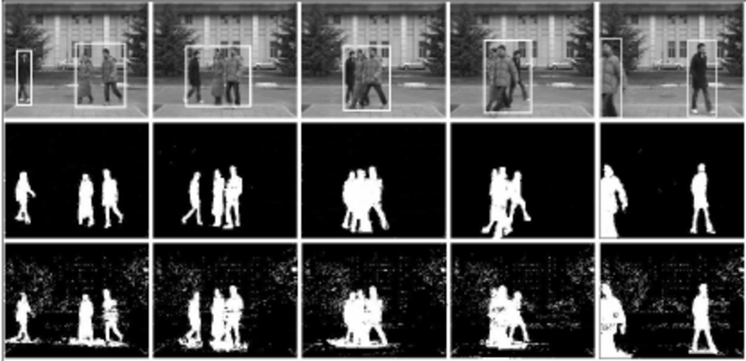
Mozgás: Gaussian Background
Variancia alapú küszöbözés
Paraméterek

Slide 7
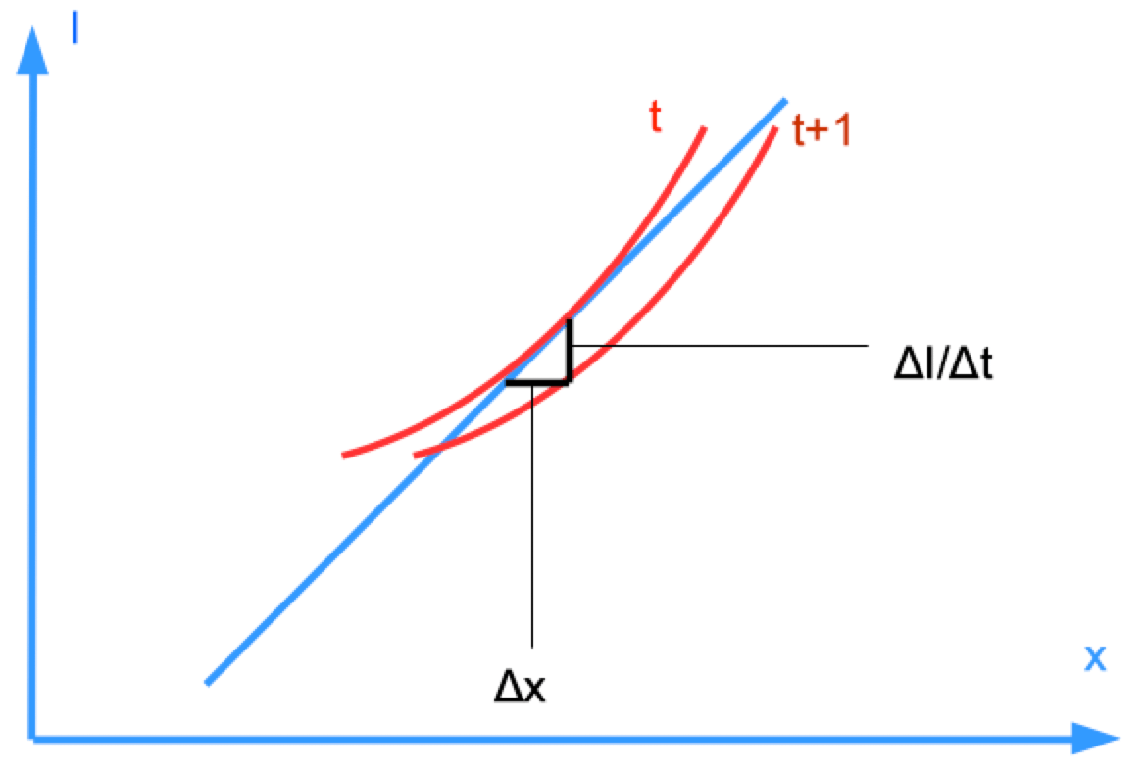
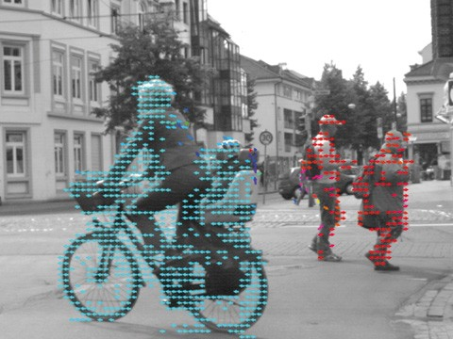
Mozgás: Optical Flow
Merre mozognak az egyes pixelek?
Áramláskép (folyadékok)
Feltételezzük:
A képen csak mozgás van
A mozgás aránylag kicsi

Slide 8
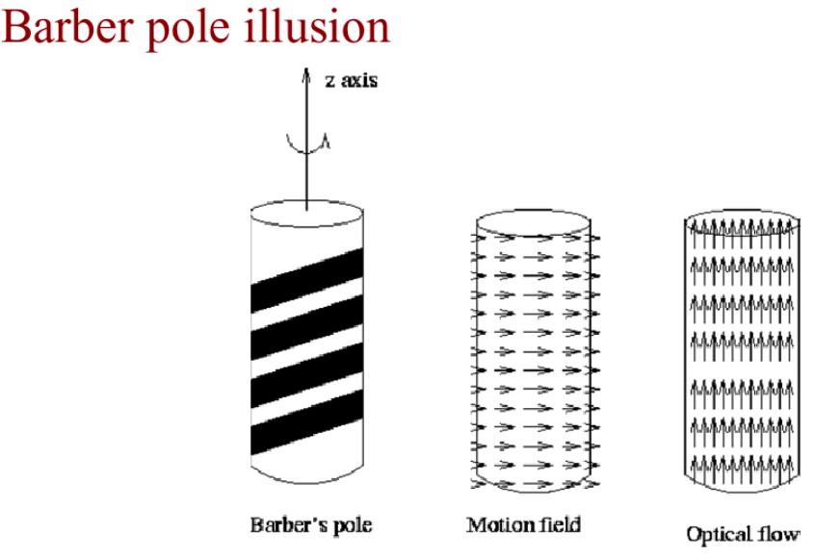
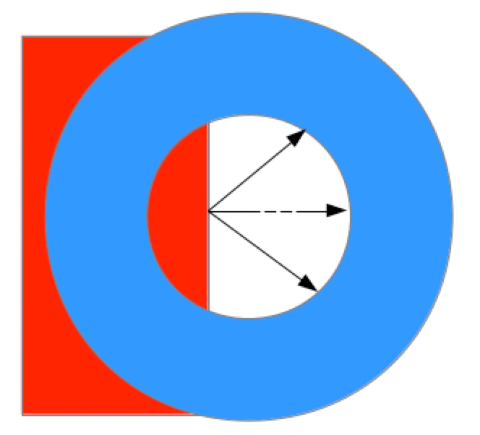
Optical Flow
Gond: 2 ismeretlen, 1 egyenlet
Lucas-Kanade: Környezetből LS becsül (Sparse)
Farneback: Polinomot illeszt, nem egyenest (Dense)
Gond: Homogén régiók
Gond: Apertúra probléma

Slide 9
Gyors mozgás
Mi van, ha a mozgás mégis túl nagy?
Iteratív

Slide 10
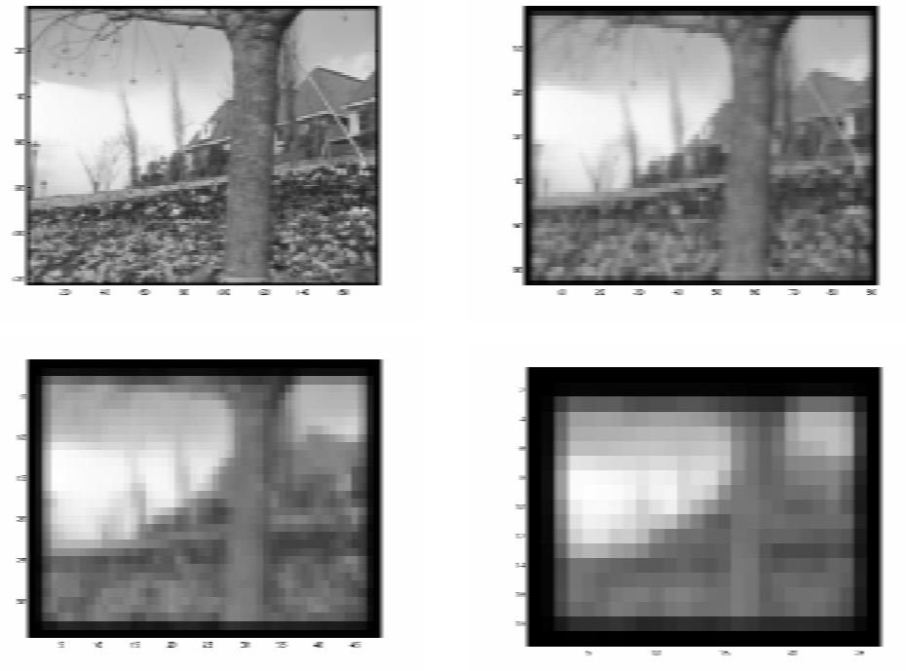
Gyors mozgás
És ha még nagyobb?
Iteratív piramissal

Slide 11
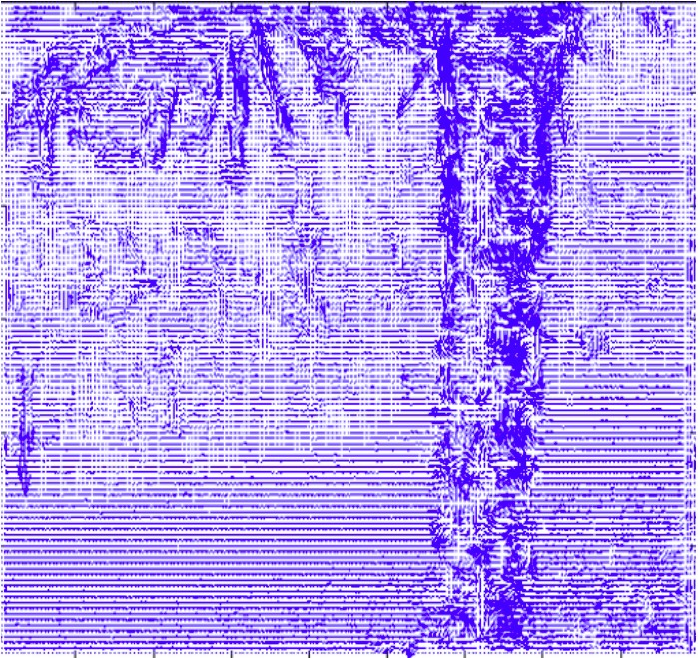
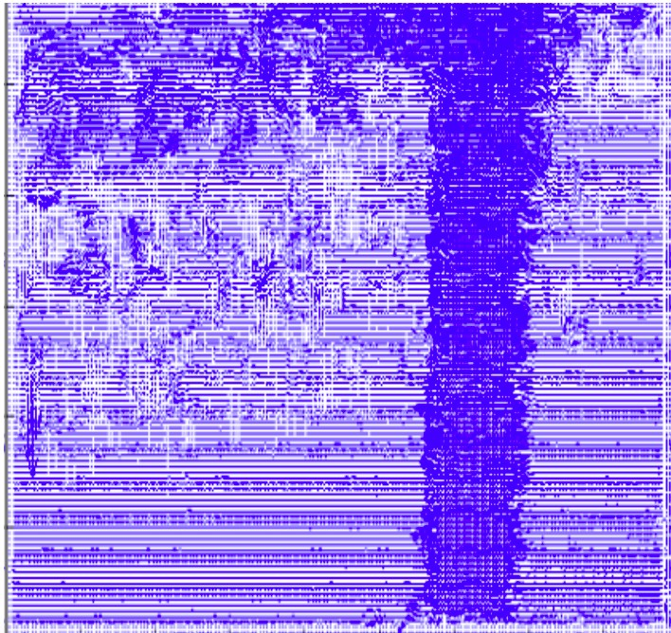
Gyors mozgás
És ha még nagyobb?
Iteratív piramissal

Slide 12
Felhasználás: Sanity check
GOFAI előnye:
Egyszerű esetekben jól működik
Meg lehet mondani, hogy mikor hibázik
Neurális hálók egyszerű meg nehéz esetekben is random tévedhetnek
Sanity check:
Van-e ott mozgás, ahol egy auto BB-je arréb került
Olyan irányú a mozgás, amit a DL módszer alapján kaptunk?

Slide 13
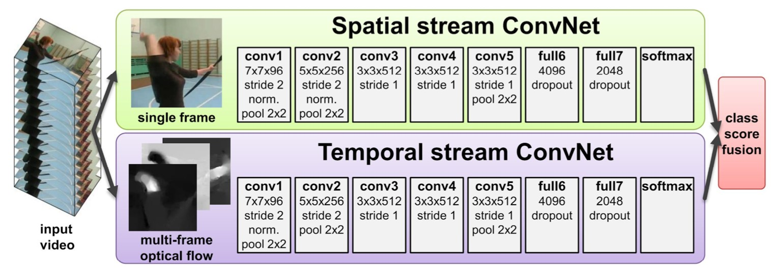
Felhasználás: Multimodális hálók
Mozgás, vagy Optical flow kép extra bemenet
Pontosítja a hálót, de sanity checket nem ad

Slide 14
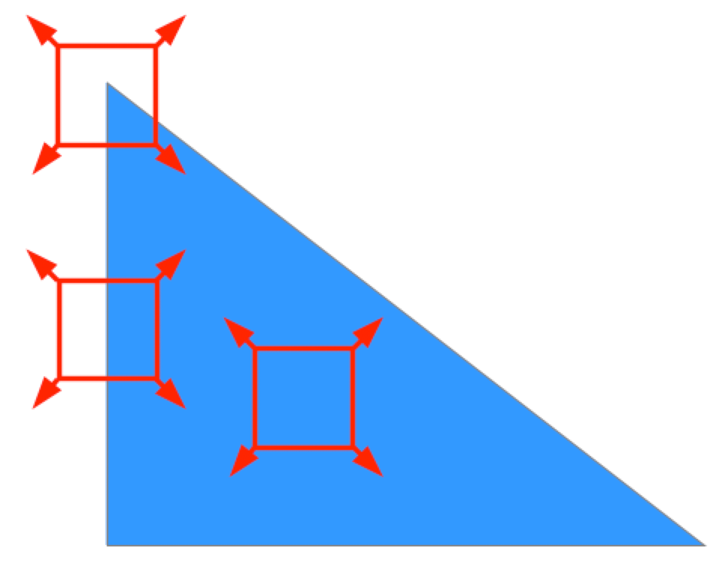
Képjellemzők: Sarkok
A kép minden irányban változik
Kis mozgás esetén jól trackelhetők
Robusztusabb, de drágább, mint az OF
KLT, Harris operator
Lokális deriváltak kovarianciamátrixa

Slide 15
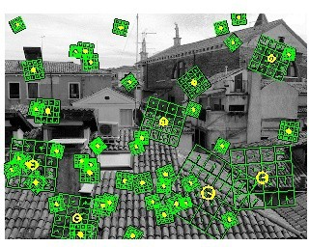
Képjellemzők: SIFT/SURF
Komplex képjellemzők és leírók
Forgatás, Skála, Intentizás invariancia (Perspektívre annyira nem)
Nagy távolság esetén is jól trackelhetők
Drága
Detektálás:
Milyen skála mellett leginkább sarok?
Milyen irányba legnagyobbak a deriváltak?
Leírás:
Megfelelő méretű és orientációjú környezet
Gradiensek eloszlása

Slide 16
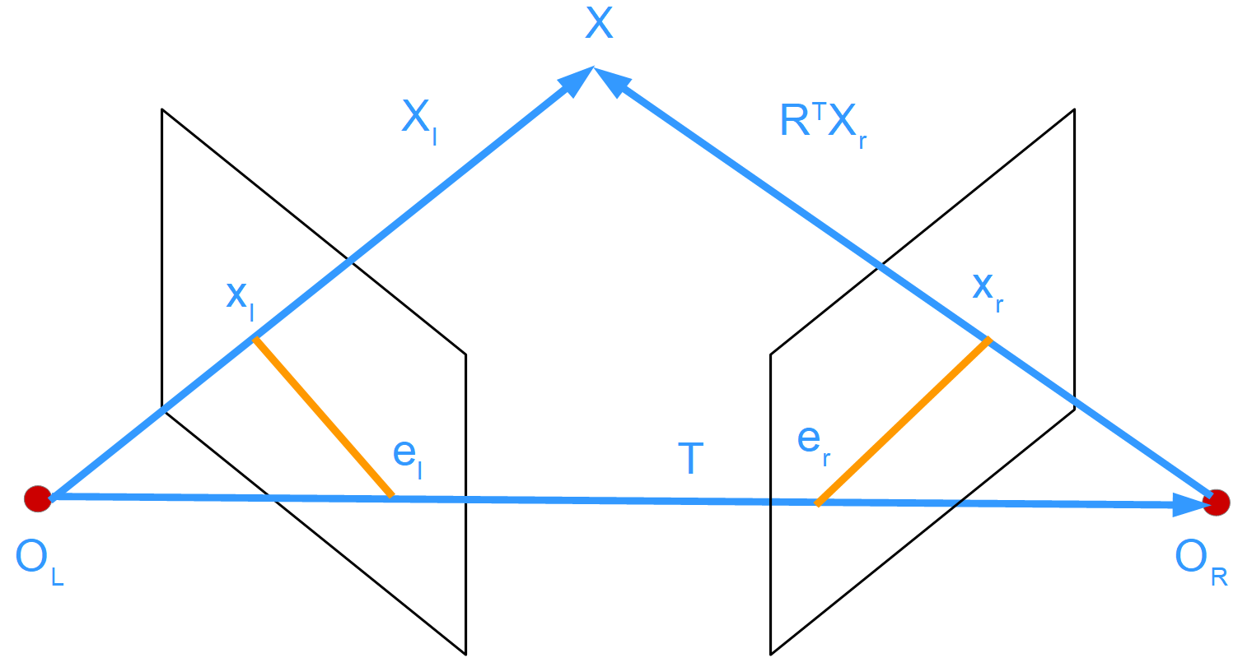
3D Detektálás – Fix kamera
Kép 2D, a valóság 3 -> Információ vesztés
Objektum valós mérete és 3D pozíciója: Sanity check
2 fix kamera
Kamerák közti transzformáció mérhető (kalibráció)
Háromszögelés

Slide 17
3D Detektálás – Fix kamera
Kép 2D, a valóság 3 -> Információ vesztés
Objektum valós mérete és 3D pozíciója: Sanity check
1 Fix kamera
Kamera és a fold sík közti trnszformáció mérhető (Kalibráció)
Felülnézeti térképre trnaszformálható minden
Feltéve, hogy a földön (vagy becsülhető magasságban) van

Slide 18
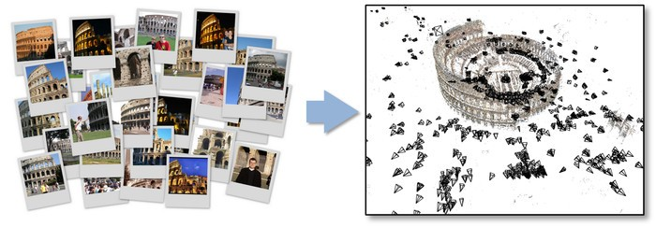
3D Detektálás – Mozgó kamera
SLAM: real time
SfM: offline
Általában nem metrikus a skála

